Slide 1
Материалы для проведения родительского собрания
ППМС центр Пензенской области

Slide 2
Тест «Воспитываю ли я своего ребенка?»
Можете ли вы:
В любой момент оставить все свои дела и заняться ребёнком?
Посоветоваться с ребёнком, невзирая на его возраст?
Признаться ребёнку в своей ошибке, совершённой по отношению к нему?
Извиниться перед ребёнком в случае своей неправоты?
Овладеть собой и сохранить самообладание, даже если поступок ребёнка вывел вас из себя?
Поставить себя на место ребёнка?

Slide 3
Рассказать ребёнку поучительный случай из детства, предоставляющий вас в невыгодном свете?
Всегда воздержаться от употребления слов и выражений, которые могут ранить ребёнка?
Пообещать ребёнку исполнить его желание за хорошее поведение?
Устоять против детских просьб и слёз, если уверены, что это каприз?
Если бы придумали робота-воспитателя способного воспитывать идеально. Захотели бы вы его себе купить?
Можете ли вы требовать от ребёнка то, что сами иногда не выполняете?

Slide 4
Если вы на 7-12 вопросов ответили «Могу» – это значит, что ребёнок – самая большая ценность в вашей жизни. Вы стремитесь не только понять, но и узнать его, относитесь к нему с уважением. Следите за постоянной линией поведения. Вы можете надеяться на хорошие результаты.
Если вы ответили «Могу» на 5-7 вопросов – забота о ребёнке для вас вопрос важный. Вы имеете способности воспитателя, но на практике их применяете непоследовательно. Порой вы очень строги, или же чересчур добры. Вам следует серьёзно задуматься над своим подходом к воспитанию ребёнка.
Если вы ответили «Могу» на 1-4 вопроса – у вас серьёзная проблема с воспитанием ребёнка. Вам недостаёт либо знаний, либо желания, стремления сделать ребёнка культурной личностью. Советуем обратиться к психологам, специальной литературе.

Slide 5
Опросник для родителей «Какой я родитель?»
Ответьте себе на вопрос:
Действительно ли я хорошо знаю и понимаю своего ребенка?
Знаете ли Вы, чем увлекается, интересуется ваш ребенок?
Есть ли у Вас общие с ребенком увлечения, которые ему нравятся?
Достаточно ли времени я уделяю своему ребенку?
Достаточно ли любви получает мой ребенок?
Какая любимая книга, фильм вашего ребенка?
Знаете ли Вы, что сильно огорчает и радует Вашего ребенка?
Смогу ли я подготовить его к самостоятельной взрослой жизни?

Slide 6
Отчего у него мгновенно портится настроение, и что ему по плечу?
Что больше всего волнует вашего ребенка, и какие негативные эмоции вызывает?
С чем ему никогда не справиться, во что он верит и в чем сомневается и т. д.
Чем он живет, кого и за что любит?
Знаете ли Вы, сколько времени в день проводит Ваш ребенок в Интернете?
Знаете ли Вы, на какие сайты чаще всего «заходит» Ваш ребенок?
Какой я родитель?
Какое место я занимаю в воспитании ребенка?
Справляюсь ли я со своим обязанностями и задачами?

Slide 7
Цель: осознание собственной индивидуальности, изменение отношения взаимодействия в позитивную сторону.
Упражнение «Солнышко качеств»
Дети и родители каждый для себя рисуют солнце (круг с лучами). В центре круга дети пишут «Я», родители «Мой ребенок». Каждый лучик это какое-то качество, присущее ребенку. В течение 5 минут каждый пишет то, что считает нужным. Затем пары сравнивают свои рисунки.

Slide 8
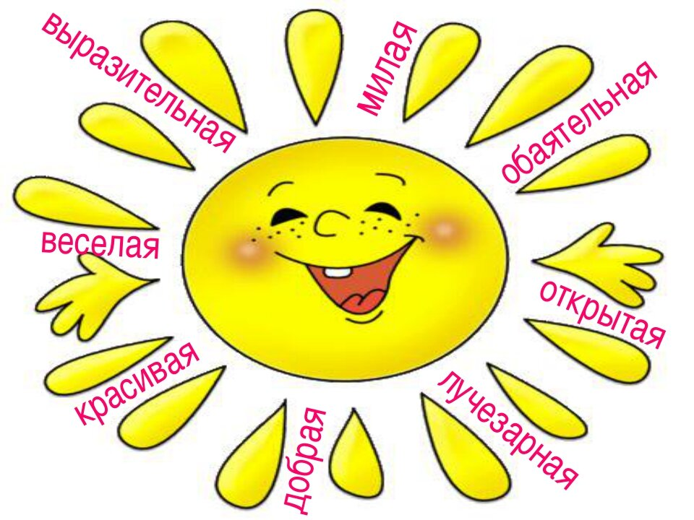
Затем дети и родители берут второй лист бумаги и, каждый рисует второе солнце. В центре круга родители пишут «Я», дети пишут «Моя мама» или «Мой папа». Затем пары сравнивают и обсуждают свои рисунки.

Slide 9
Вопросы для обсуждения:
Задумывались ли вы раньше о тех качествах, которыми вы обладаете?
Трудно ли было написать свои личностные качества?
Что труднее было написать или проговорить?
Какие чувства испытали, когда проговаривали свои личностные качества?
Приятно ли было говорить о своих достоинствах?
На чем основаны мои реакции и вкусы?
Нравится ли мне мой характер?
Могу ли я что-либо изменить в моем характере?
Помогают ли особенности моего характера или мешают при взаимодействии?

Slide 10
Цель: выявить проблемные точки в отношениях между детьми и родителями.
Упражнение «Дополнить фразы»
Дети и родители (каждый самостоятельно) дополняют фразу.
«Я сразу стану счастливее, если…»
«Я прошу тебя о…»
«Я бы доверял тебе, если…»
«Я хочу, чтобы…»
«Я был бы счастлив, если…»
«Мне нравится, когда мы с родителями…»
«Мне нравится в моей маме…..»
«Мне не нравится …..»
«Я мечтаю о…»
Совместное обсуждение проблемных отношений в парах и выработка пути их решения.

Slide 11
Цель: осознать и выразить свои чувства, развить чувства сопереживания друг к другу.
Упражнение «Продолжи фразу»
«Мне очень обидно, когда…»
«Когда мы ссоримся, то я…»
«Мне страшно, когда…»
«Когда ко мне обращаются с насмешкой, то я …»
«Когда ко мне обращаются с угрозой, то мне хочется…»
«Когда ко мне обращаются со страхом, то я чувствую…»
«Когда ко мне обращаются с уважением, то …»
После заполнения совместное обсуждение темы в парах.

Slide 12
Задумайтесь ...
Если ребенка часто критикуют - он учится осуждать.
Если ребенку часто демонстрируют враждебность - он учится драться.
Если ребенка часто высмеивают - он учится быть робким.
Если ребенка часто позорят - он учится чувствовать себя виноватым.
Если к ребенку часто бывают снисходительны - он учится быть терпеливым.
Если ребенка часто подбадривают - он учится уверенности в себе.
Если ребенка часто хвалят - он учится оценивать.
Если с ребенком обычно честны - он учится справедливости.
Если ребенок живет с чувством безопасности - он учится верить.
Если ребенка часто одобряют - он учится хорошо к себе относиться.
Если ребенок живет в атмосфере дружбы и чувствует себя нужным - он учится находить в этом мире любовь.

